Slide 1


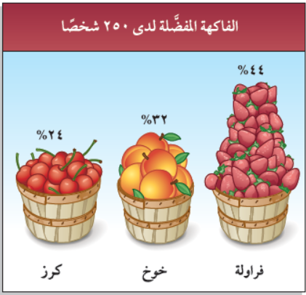



50%
25%
25%
التمهيد
@mimaalth

Slide 2

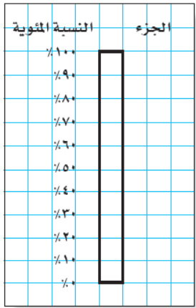
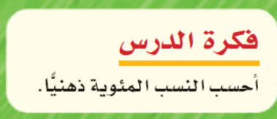
إيجاد النسبة المئوية ذهنياً
 | استراتيجية التصفح صـــ 148
ماذا تعلمت ؟
ماذاأريد أن أعرف؟ ؟
ماذا أعرف ؟
جدول التعلم
kwl
@mimaalth

Slide 3

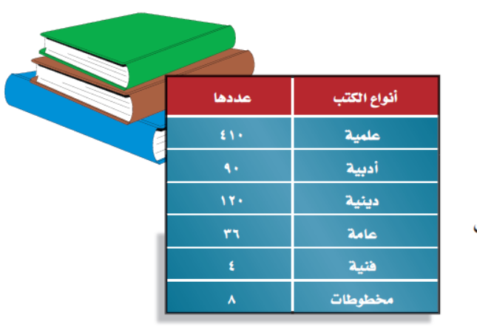
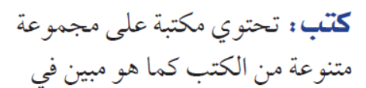
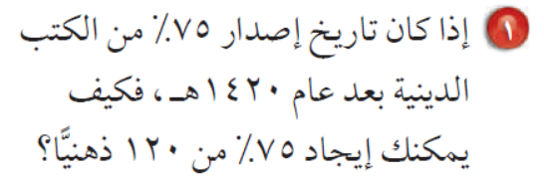
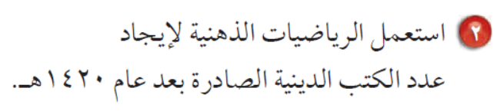
إيجاد النسبة المئوية ذهنياً
148
@mimaalth

Slide 4
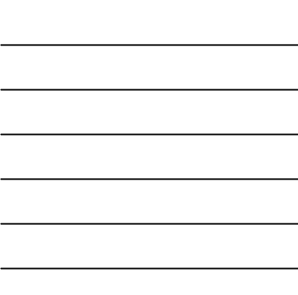






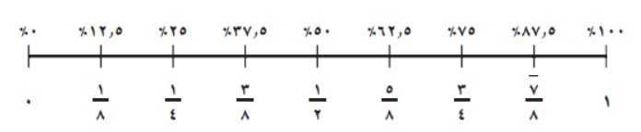
148
إيجاد النسبة المئوية ذهنياً
@mimaalth

Slide 5
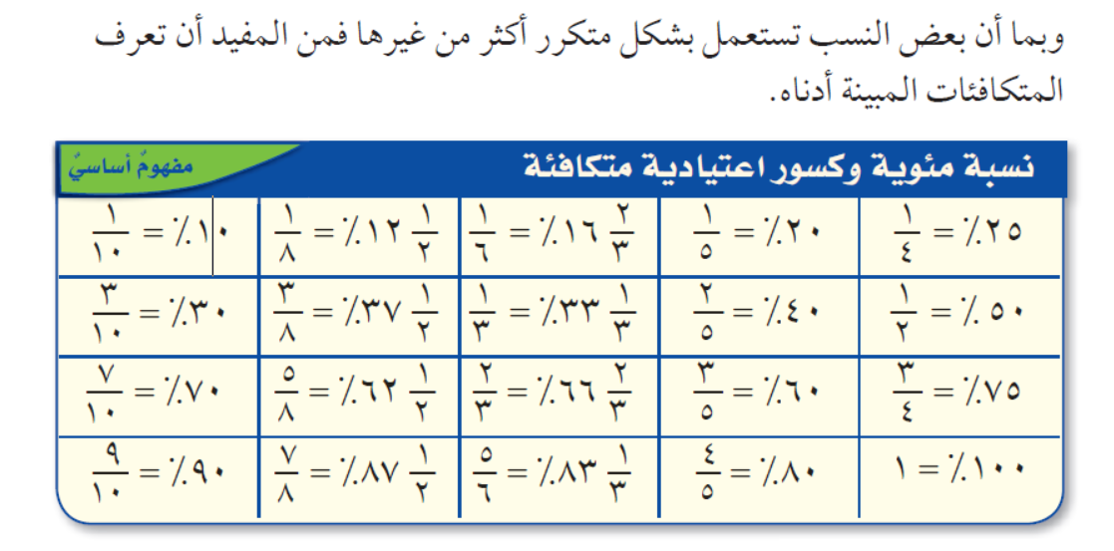
إيجاد النسبة المئوية ذهنياً
148
@mimaalth

Slide 6


إيجاد النسب المئوية ذهنياً
148
@mimaalth

Slide 7
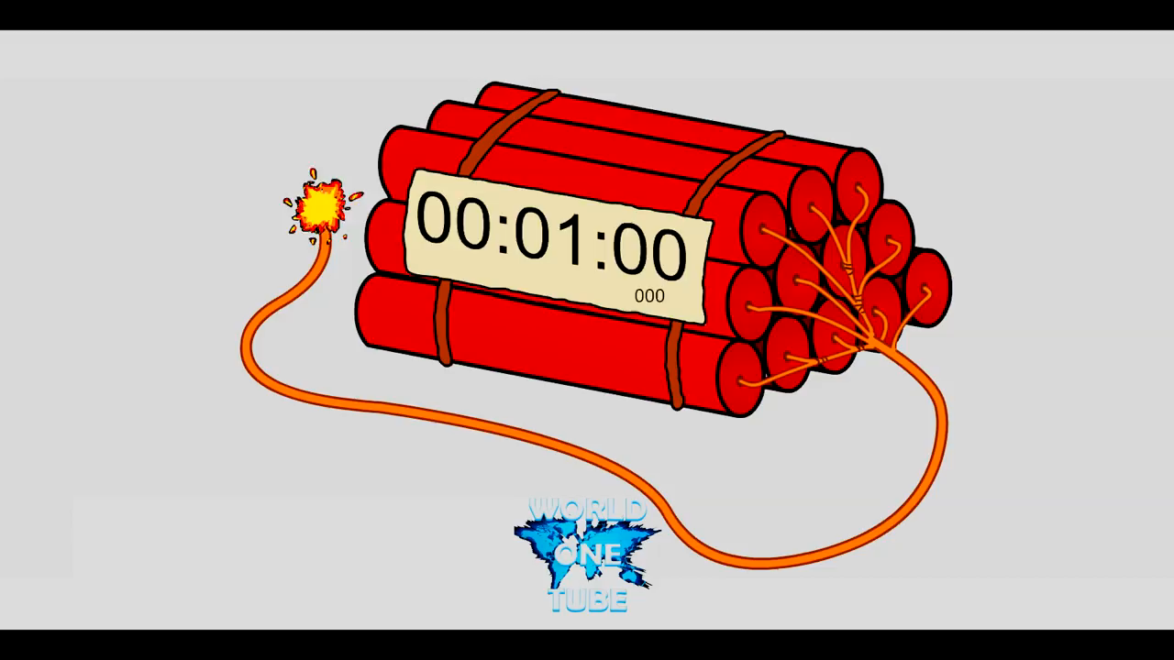





إيجاد النسب المئوية ذهنياً
@mimaalth
149

Slide 8


إيجاد النسبة المئوية ذهنياً
تأكد :
@mimaalth
150

Slide 9


إيجاد النسبة المئوية ذهنياً
@mimaalth
149

Slide 10
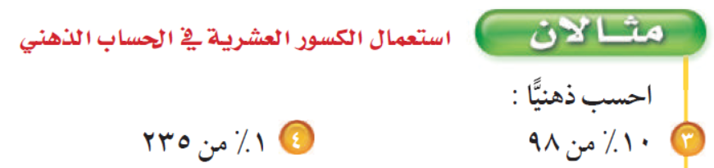
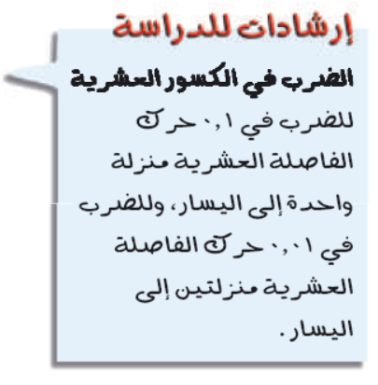
إيجاد النسبة المئوية ذهنياً
@mimaalth
صفحة 149

Slide 11



إيجاد النسب المئوية ذهنياً
@mimaalth
149

Slide 12


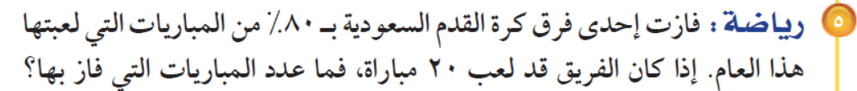
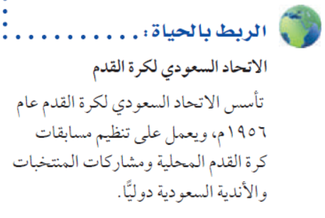
إيجاد النسب المئوية ذهنياً
Miau!
@mimaalth
149

Slide 13




إيجاد النسبة المئوية ذهنياً
ورقة عمل :
@mimaalth

Slide 14

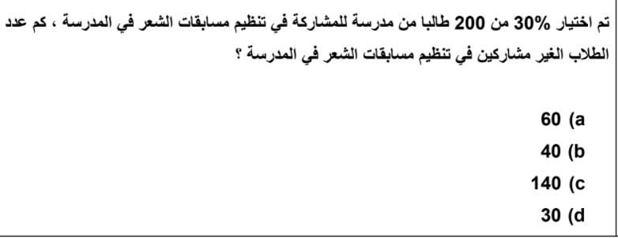

إيجاد النسبة المئوية ذهنياً
TIMSS
@mimaalth

Slide 15
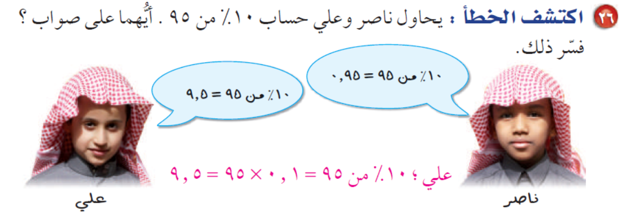




إيجاد النسبة المئوية ذهنياً
ص /151
@mimaalth

Slide 16
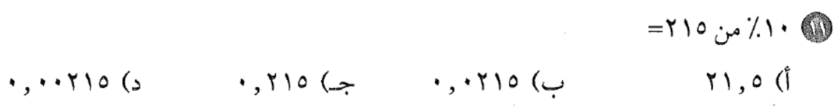
ماذا تعلمت ؟
إيجاد النسبة المئوية ذهنياً
دليل التقويم
@mimaalth

Slide 17

الواجب :
س/ 12 صـ 150
واجب مرسل
(بنك الأسئلة)
في المنصة
@mimaalth

